Slide 1
网络技术与应用
Computer Network Technology and Application
第1章 计算机网络概述
南京邮电大学计算机学院
计算机系统与网络教学中心

Slide 2
教学大纲要求
了解计算机网络的基本概念；
了解计算机网络的发展历史；
掌握计算机网络的分类方法和主要分类，各种类型计算机网络的主要特点；

Slide 3
内容纲要
计算机网络发展过程
计算机网络基本概念
计算机网络的类型及其特征

Slide 4
内容纲要
计算机网络发展过程
计算机网络基本概念
计算机网络的类型及其特征

Slide 5
1.1 计算机网络发展过程
计算机网络在信息时代的作用
计算机网络是计算机技术和通信技术相互结合的产物，是信息化社会的主要基础设施。
计算机网络的作用是利用快速的信息传送，实现广泛的资源共享。

Slide 6
1.1计算机网络发展过程
计算机技术与通信技术的相互作用
计算机网络的发展中计算机技术和通信技术是相互制约，又相互促进发展的。
通信技术的发展以及计算机技术在通信系统中的应用，使得高速通信成为可能。高速通信的实现，又进一步促进计算机硬件、软件技术的发展。

Slide 7
1.1 计算机网络发展过程
计算机网络的发展阶段
1、面向终端的计算机网络
2、多个计算机互连的计算机网络
3、面向标准化的计算机网络
4、面向全球互连的计算机网络

Slide 8
1.1 计算机网络发展过程
1、面向终端的计算机网络
（20世纪50年代中期-60年代中期）
早期计算机主机数量少，价格昂贵，工作运行条件要求高，维护困难，只有少数研究单位和大学拥有计算机系统。
主机控制整个系统的全部运行功能和通信过程，终端仅提供输入输出的功能，完全作为主机的从属设备。
用户只能近距离使用计算机终端。

Slide 9
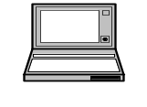
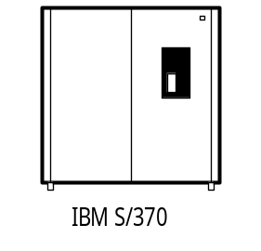
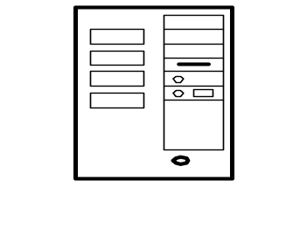
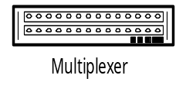



1.1 计算机网络发展过程
1、面向终端的计算机网络
终端设备 T
(a) 点-点链路
主机
通信处理机
(b) 多点链路
(c) 复用方式
(d) 集中方式
(e) 拨号方式

Slide 10
1.1 计算机网络发展过程
1、面向终端的计算机网络
面向终端的计算机联机系统特点
集中式处理
数据处理和通信处理都是由主机完成
有限的数据传输速率

Slide 11
1.1 计算机网络发展过程
1、面向终端的计算机网络
面向终端的计算机联机系统特点
系统的可靠性和性能取决于主机的可靠性和性能，便于维护、管理。数据的一致性好。
主机通信开销较大，通信线路利用率低，对主机系统依赖性较大。
规模小，终端数量少；

Slide 12
1.1计算机网络发展过程
2、多个计算机互连的计算机网络
（20世纪60年代中期-70年代末）
标志性成果
提出分组交换技术
形成TCP/IP协议雏形
提出以太网技术

Slide 13
1.1计算机网络发展过程
2、多个计算机互连的计算机网络
（20世纪60年代中期-70年代末）
分组交换的产生
60 年代初，美国国防部领导的 DARPA (Defence Advanced Research Project Agency) 提出要研制一种生存性(survivability)很强的网络，开始思考设计分组交换网 ARPAnet。
传统的电路交换(circuit switching)的电信网有一个缺点：正在通信的电路中有一个交换机或有一条链路被毁坏，则整个通信电路就要中断。

Slide 14
1.1计算机网络发展过程
2、多个计算机互连的计算机网络
分组交换网络的基本要求
网络侧重于计算机之间的数据传送，而不是为了打电话（语言）。
网络能够连接不同类型的计算机，不局限于单一类型的计算机。
计算机在进行通信时，必须有冗余的路由。
网络的结构应当尽可能地简单，同时还能够非常可靠地传送数据。

Slide 15
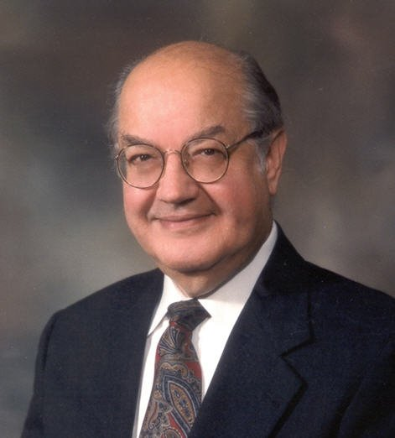
1.1计算机网络发展过程
2、多个计算机互连的计算机网络
分组交换理论与技术主要创始人
1961和1965年加州大学洛杉矶分校（UCLA）雷纳德·克兰罗克博士（L. Kleinrock）提出了涉及分组交换的理论；
1964 年美国兰德公司科学家保罗·巴兰（P. Baran）提出了存储转发概念；
1966 年英国学者唐纳德·戴维斯（D. Davies）提出了分组的概念。
保罗·巴兰

Slide 16
1.1计算机网络发展过程
2、多个计算机互连的计算机网络
多个分组交换网建立
ARPAnet（1967年开始建设）；
法国的Cyelades（20世纪70年代）；
IBM的SNA （20世纪70年代）。
到1987年底，全球87个国家有200多个分组交换网在运行。

Slide 17
1.1计算机网络发展过程
2、多个计算机互连的计算机网络
面向终端计算机系统与分组交换网的区别
早期的面向终端的计算机网络是以单个主机为中心的星形网
  各终端通过通信线路共享昂贵的中心主机的硬件和软件资源。
分组交换网则是以网络为中心，主机都处在网络的外围。
  用户通过分组交换网可共享连接在网络上的许多硬件和各种丰富的软件资源。

Slide 18




1.1计算机网络发展过程
2、多个计算机互连的计算机网络
面向终端计算机系统与分组交换网的区别
以主机为中心
以分组交换网为中心
终端
主机
主机
分组交换网

Slide 19
1.1计算机网络发展过程
2、多个计算机互连的计算机网络
分组交换网特点
独立工作的计算机系统
允许异种机入网
资源共享
分组交换
专用的通信控制处理机（可靠性高）
分层的网络协议

Slide 20
1.1计算机网络发展过程
2、多个计算机互连的计算机网络
TCP/IP协议的建立
由于ARPAnet规模增大，人们需要一种统一的体系结构；
1973年12月25日，Vinton Cerf 和 Robert Kahn完成了TCP描述；
1978年分离出IP和TCP，后又增加UDP。

Slide 21

1.1计算机网络发展过程
2、多个计算机互连的计算机网络
TCP/IP协议的创始人之一：
温顿·瑟夫(Vinton G. Cerf)博士1943年出生于康涅狄格州，斯坦福大学数学学士学位、加州大学洛杉矶分校的计算机科学硕士和博士学位。谷歌全球副总裁。

Slide 22
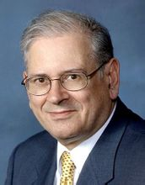
1.1计算机网络发展过程
2、多个计算机互连的计算机网络
TCP/IP协议的创始人之一：
罗伯特・卡恩（Robert Elliot Kahn）, 美国国家工程协会(National Academy of Engineering)成员，美国IEEE fellow，美国人工智能协会(American Association for Artificial Intelligence)fellow，美国计算机协会(ACM) fellow，前美国总统科技顾问。他于1986年创立美国全国研究创新联合会(CNRI，Corporation for National Research Initiatives)并任主席，同时也执行IETF的秘书处职能。

Slide 23
1.1计算机网络发展过程
2、多个计算机互连的计算机网络
1997年12月，克林顿总统向瑟夫博士和他的同事罗伯特・卡恩颁发了美国国家技术奖章，表彰他们对于互联网的创立和发展做出的贡献。
2004年，卡恩和瑟夫博士因为他们在互联网协议方面所取得的杰出成就获得了美国计算机学会(ACM)颁发的图灵奖(A.M. Turing Award)。
2005年11月，乔治·布什总统向卡恩和瑟夫博士颁发了总统自由勋章，这是美国政府授予其公民的最高民事荣誉。

Slide 24
1.1计算机网络发展过程
2、多个计算机互连的计算机网络
以太网（EtherNet）建立
鲍勃·麦卡夫(Bob Metcalfe)， MIT电气工程专业学士、哈佛大学应用数学硕士、博士学位；
1973年5月22日,麦卡夫发表了题为《 Alto以太网》的备忘录。给出了以太网如何工作的设计简图，EtherNet (以太网)作为一个完整的词第一次出现；
1973年11月11日,以太网系统真正开始工作；
1979年,麦卡夫创办了3Com公司；
1982年,以太网成为了IEEE802标准。

Slide 25
1.1计算机网络发展过程
2、多个计算机互连的计算机网络
特点：建立了计算机与计算机的互连与通信，实现了计算机资源的共享。但缺点是没有形成统一的互连标准，使网络在规模与应用等方面受到了限制。

Slide 26
1.1计算机网络发展过程
3、面向标准化的计算机网络
（20世纪80年代-90年代初期）
标志性成果
制定网络体系结构：OSI-RM模型
形成TCP/IP系统结构
形成以太网、公用数据网等标准，如X.25标准等X系列建议
提出Web技术与开发浏览器

Slide 27
1.1计算机网络发展过程
3、面向标准化的计算机网络
（20世纪80年代-90年代初期）
网络体系结构标准化意义
开放系统
异种独立工作的计算机系统入网互联
网络资源/用户资源共享
层次结构和通信协议
接口标准化

Slide 28
1.1 计算机网络发展过程
3、面向标准化的计算机网络
计算机制造厂商网络体系结构标准化
IBM 公司 (1974 ) SNA （系统网络体系结构）
DEC公司 DNA （数字网络系统结构）
Univac公司 DCA （数据通信体系结构）
Burroughs公司 BNA （宝来网络体系结构）

Slide 29
1.1 计算机网络发展过程
3、面向标准化的计算机网络
国际标准化组织 ISO与OSI-RM模型
TC97
计算机与信息处理标准化委员会
SC16
开放系统互联分技术委员会
（于1977年成立）
1984年公布了 ISO7498，即ISO/OSI-RM国际标准，该模型按层次结构划分为七个子层，已被国际社会普遍接受，是目前计算机网络系统结构的基础。

Slide 30
1.1 计算机网络发展过程
3、面向标准化的计算机网络
基于TCP/IP的因特网（Internet)
在ARPANET的基础上，形成了以TCP/IP为核心的因特网。任何一台计算机只要遵循TCP/IP协议族标准，并有一个合法的IP地址，就可以接入到Internet。TCP和IP是Internet所采用的协议族中最核心的两个，分别称为传输控制协议（Transmission Control Protocol, TCP）和互连网协议（Internet Protocol, IP）。

Slide 31
1.1计算机网络发展过程
3、面向标准化的计算机网络
（20世纪80年代-90年代初期）
标志性成果
形成以太网、公用数据网等标准，如X.25标准等X系列建议
提出Web技术与开发浏览器
Netscape Navigator, MS IE, FireFox, Lynx, Mosaic, Gopher,

Slide 32
1.1 计算机网络发展过程
4、面向全球互连的计算机网络
（20世纪90年代开始）
1993年美国政府发布了名为“国家信息基础设施行动计划” 的文件，其核心是构建国家信息高速公路。
这一时期在计算机通信与网络技术方面以高速率、高服务质量、高可靠性等为指标，出现了高速以太网、VPN、无线网络、P2P网络、NGN等技术，计算机网络的发展与应用渗入了人们生活的各个方面，进入一个多层次的发展阶段。

Slide 33
1.1 计算机网络发展过程
4、面向全球互连的计算机网络
（20世纪90年代开始）
各个国家建立了自己高速因特网
这些因特网的互连构成了全球互连的因特网
已渗透社会的各个层次
下一个计算机网络的发展阶段什么时间开始？以移动互连网或物联网为标志？

Slide 34
1.1计算机网络发展过程
因特网发展回顾
因特网的基础结构大体上经历了三个阶段的演进。
但这三个阶段在时间划分上并非截然分开而是有部分重叠的，这是因为网络的演进是逐渐的而不是突然的。

Slide 35
1.1计算机网络发展过程
因特网发展回顾：第一阶段
60年代的第一个分组交换网 ARPANET出现。
1983 年 TCP/IP 协议成为标准协议。
同年，ARPANET分解成两个网络：
  ARPANET——进行实验研究用的科研网
  MILNET——军用计算机网络
1983~1984 年，形成了因特网 Internet。
1990 年 ARPANET 正式宣布关闭。

Slide 36

1.1计算机网络发展过程
因特网发展回顾：第一阶段（因特网的起源）
因特网起源于阿帕网，阿帕网加州大学洛杉矶分校（UCLA）第一节点与斯坦福研究院（SRI）第二节点的连通，实现了分组交换网络的远程通讯，才是互联网正式诞生的标志，当时准确的时间是1969年10月29日22点30分。
雷纳德·克兰罗克博士

Slide 37
1.1计算机网络发展过程
因特网发展回顾：第二阶段
1986 年，美国NSF 建立了国家科学基金网。 NSFNET，因特网逐步形成三级层次架构：
  主干网
  地区网
  校园网

Slide 38

1.1计算机网络发展过程
因特网发展回顾：第二阶段
路由器
国家主干网
地区网
地区网
地区网
校园网
校园网
校园网
校园网
校园网
校园网

Slide 39

1.1计算机网络发展过程
因特网发展回顾：第二阶段
  Web技术和浏览器的开发
  蒂姆·伯纳斯·李（Tim Berners-Lee）爵士（1955年出生于英国）是万维网的发明者，互联网之父，英王功绩勋章（OM）获得者，不列颠帝国勋章（OBE）获得者，英国皇家学会会员，英国皇家工程师学会会员，美国国家科学院院士。

Slide 40
1.1计算机网络发展过程
因特网发展回顾：第二阶段
1989年3月他提出万维网的设想；
1990年12月25日，他在日内瓦的欧洲粒子物理实验室里开发出了世界上第一个网页浏览器；
他最杰出的成就，是免费把万维网的构想推广到全世界，让万维网科技获得迅速的发展，深深改变了人类的生活面貌。

Slide 41
1.1计算机网络发展过程
因特网发展回顾：第三阶段
从1993年开始，由美国政府资助的 NSFNET逐渐被若干个商用的 ISP 网络所代替。
1994 年开始创建了 4 个网络接入点 NAP (Network Access Point)，分别由 4 个电信公司经营。
从 1994 年到现在，因特网逐渐演变成多级结构、覆盖全球的大规模网络。

Slide 42

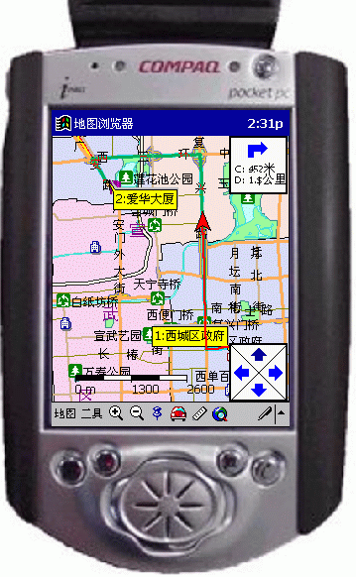
1.1 计算机网络发展过程
因特网发展回顾：第三阶段
大公司
大公司
地区 ISP
网络接入点
NAP
（对等点）
网络接入点
NAP
（对等点）
主干服务
提供者
地区 ISP
地区 ISP
地区 ISP
大公司
本地 ISP
本地 ISP
公司
本地 ISP
局域网
局域网
移动网
无线网
局域网
（校园网）

Slide 43

1.1 计算机网络发展过程
我国因特网发展：三个阶段
中国兵器工业计算机应用研究所于1987年9月20日20时55分（北京时间）发出的
第一阶段（l986-l994）：几个事件
我国第一封电子邮件
1990年11月28日，钱天白教授代表中国正式在国际互联网络信息中心(InterNIC)的前身DDN-NIC注册登记了我国的顶级域名
.CN域名的注册时间
1994年5月，以“中科院—北大—清华”为核心的“中国国家计算机网络设施” 国内也称中关村网，与Internet联通.
我国加入因特网的标志

Slide 44
1.1 计算机网络发展过程
第二阶段（ 1995-2007）：以教育、科研和商业应用快速发展为标志
1995年教育科研网CERNET建成；
l995年5月邮电部开通了中国公用Internet网，即ChinaNET；
l996年9月电子部的ChinaGBN开通；
1997年6月3日组建了中国互联网管理和服务机构：中国互联网络信息中心（China Internet Network Information Center，简称CNNIC）。

Slide 45
1.1 计算机网络发展过程
第二阶段（ 1995-2007）：以教育、科研和商业应用快速发展为标志
1997年公布了第一次中国互联网发展状况统计报告，当时以CN注册的域名数为4066个；
2001年5月25日中国互联网协会成立；
2006年1月1日中华人民共和国中央人民政府门户网站（www.gov.cn）正式开通。

Slide 46
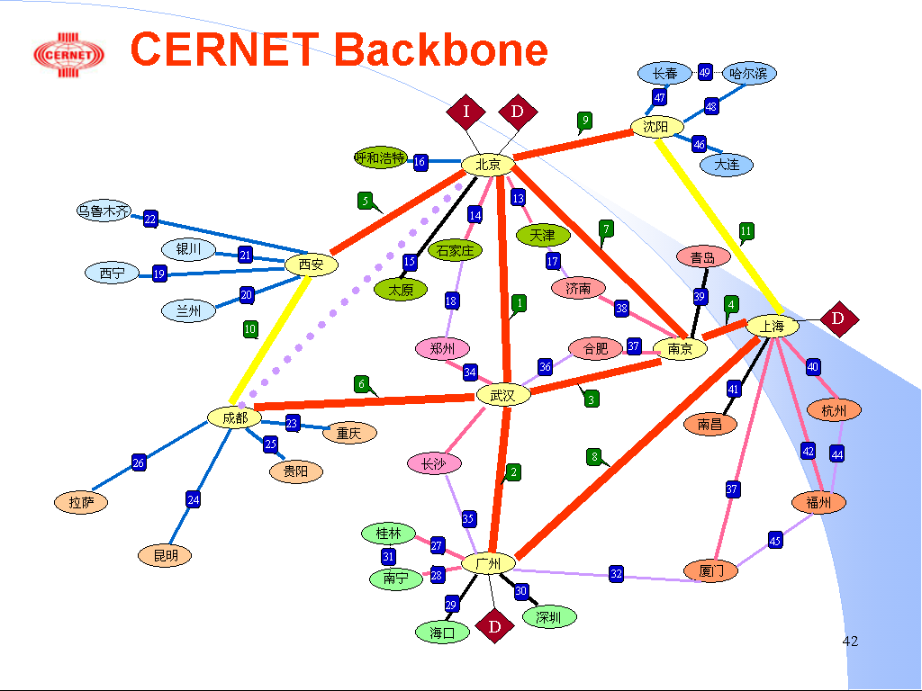
1.1 计算机网络发展过程
CERNET骨干网

Slide 47
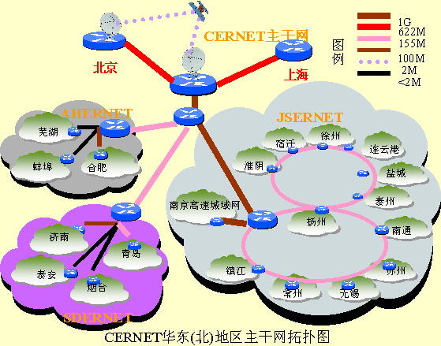
1.1 计算机网络发展过程

Slide 48
1.1 计算机网络发展过程
第三阶段（ 2008-）：以规模发展为标志
该阶段以规模等多项指标位居国际前列为标志。到2008年6月底，中国互联网网民数量达到了2.53亿，首次大幅度超过美国，跃居世界第一位
截至2012年2月中国网民规模为5.23亿人，互联网普及率为39.0%

Slide 49
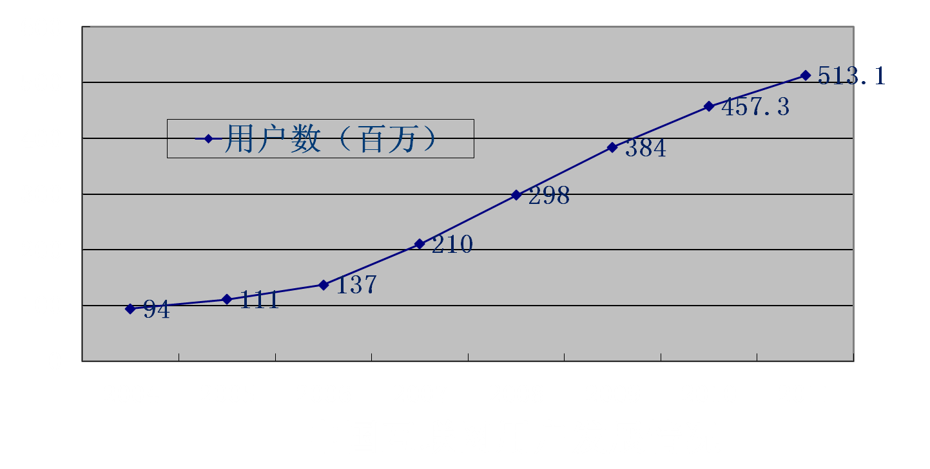
1.1 计算机网络发展过程
第三阶段（ 2008-）：以规模发展为标志

Slide 50
1.1 计算机网络发展过程
全球部分国家与地区的IPv4地址数
序号 | 国家或地区 | IPv4地址数
1 | 美国 | 1,538,945,280
2 | 中国 | 330,317,056
3 | 日本 | 202,108,416
4 | 韩国 | 112,237,056
5 | 德国 | 97,977,224
6 | 法国 | 85,453,936
7 | 英国 | 85,004,800
8 | 加拿大 | 80,516,864
9 | 巴西 | 48,563,712
10 | 澳大利亚 | 47,559,936
11 | 意大利 | 40,252,320
12 | 俄罗斯 | 39,249,704

Slide 51
内容纲要
计算机网络发展过程
计算机网络基本概念
计算机网络的类型及其特征

Slide 52
1.2计算机网络基本概念
1、计算机网络的定义
（1）两台或两台以上的计算机相互连接起来才能构成网络，达到资源共享的目的。
（2）两台或两台以上的计算机连接，互相通信交换信息，需要有一条通道。这条通道的连接是物理的，由硬件实现，这就是连接介质（有时称为信息传输介质）。它们可以是双绞线、同轴电缆或光纤等“有线”介质；也可以是激光、微波或卫星等“无线”介质。
（3）计算机之间要通信交换信息，彼此就需要有某些约定和规则，这就是协议。

Slide 53
1.2计算机网络基本概念
1、计算机网络的定义
计算机网络定义为：
把分布在不同地点且具有独立功能的多个计算机，通过通信设备和线路连接起来，在功能完善的网络软件运行环境下，以实现网络中资源共享为目标的系统。

Slide 54
1.2计算机网络基本概念
2、计算机网络的组成
以资源共享为主要目的的计算机网络从逻辑上可分成两大部分：
通信子网 －网络信息的传输和交换
终端系统 －负责信息的处理

Slide 55
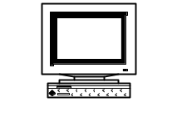
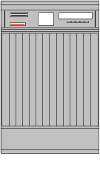
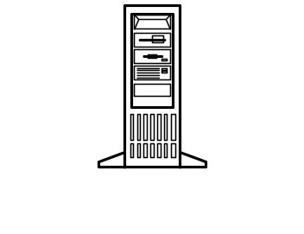
1.2计算机网络基本概念
2、计算机网络的组成
终端系统
通信子网
终端
(Terminal)
主机
（Host）
通信控制处理机
（CCP）

Slide 56
1.2计算机网络基本概念
2、计算机网络的组成
从图论角度，网络由节点和链路构成
节点：边缘节点（构成终端系统）
包括主机、服务器等
中间节点（构成通信子网）
包括集线器、交换机、
路由器等

Slide 57
1.2计算机网络基本概念
2、计算机网络的组成
网络管理及网络应用软件
通信程序
网络软件
网络协议和协议软件
网络操作系统
网络系统的逻辑结构
通信子网
终端系统

Slide 58
内容纲要
计算机通信与网络发展过程
计算机网络基本概念
计算机网络的类型及其特征

Slide 59
1.3 计算机网络的类型及其特征
按网络的作用范围划分
LAN、MAN、WAN、AN
按通信介质划分
有线网、无线网
按通信传播方式划分
点到点、广播、多播
按通信速率划分
1.544Mbps-100Mbps-1000Mbps
按网络使用者划分
公用网、专用网

Slide 60
1.3 计算机网络的类型及其特征
按网络交换功能划分
电路交换、报文交换、分组交换、混合交换
按网络控制方式划分
集中式、分布式
按网络环境划分
部门网、企业网、校园网
按网络拓扑结构划分
星形结构
层次结构或树形结构
总线形结构
环形结构

Slide 61
1.3 计算机网络的类型及其特征
1、按照拓扑结构分类
交换机
星型拓扑

Slide 62
1.3 计算机网络的类型及其特征
1、按照拓扑结构分类
环型拓扑
总线型拓扑

Slide 63
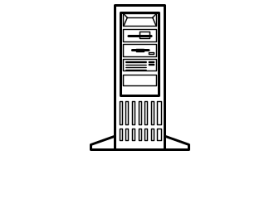
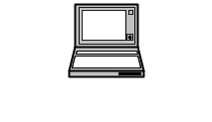
1.3 计算机网络的类型及其特征
1、按照拓扑结构分类
网状拓扑
树型拓扑

Slide 64
1.3 计算机网络的类型及其特征
2、根据网络覆盖的范围分类
个人区域网（PAN)
局域网 (LAN)
城域网 (MAN)
广域网 (WAN)
因特网 (Internet)

Slide 65
1.3 计算机网络的类型及其特征
3、无线网络
无线个域网
无线局域网
无线城域网
无线广域网

